Slide 1
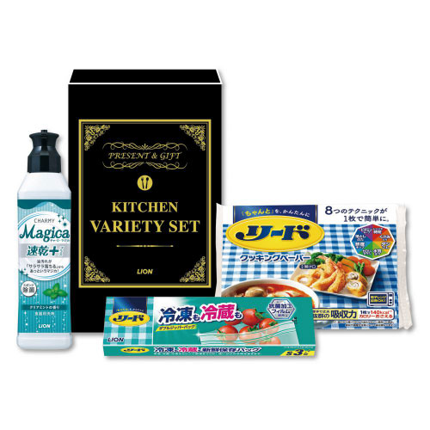
【提案書】
キッチンバラエティ 3点セット
特徴
速乾性の高い食器用洗剤チャーミーマジカ、油や水の吸収に優れ保存も可能なヘルシクッキングペーパー、抗菌加工フィルムで冷凍冷蔵にも適したジッパー付き保存バッグの3点セットです。
商品写
納期
納期スペース
仕様
付属品：CHARMY magica速乾＋220mｌ(クリアミントの香り)×1 リードヘルシークッキングペーパー大2枚×1 リード冷凍も冷蔵も新鮮保存バッグS3枚×1
包装：化粧箱入り
生産国：日本製
注意事項：最小ロット割れ不可
備考：ライオン製品各種取混ぜ2カートン以上にてお申し込みください。
お見積
お見積りスペース

